Slide 1

CHÀO MỪNG CÁC EM ĐẾN VỚI TIẾT HỌC HÔM NAY

Slide 2

TỰ NHIÊN XÃ HỘI
Bài 15:
CON VẬT QUANH EM (TIẾT 2)

Slide 3

KHÁM PHÁ

Slide 4

Quan sát và chỉ ra các bộ phận bên ngoài của từng con vật trong hình.
HOẠT
ĐỘNG
1

Slide 5
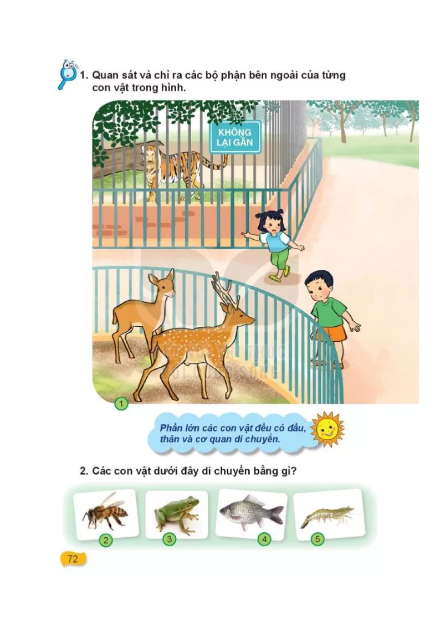
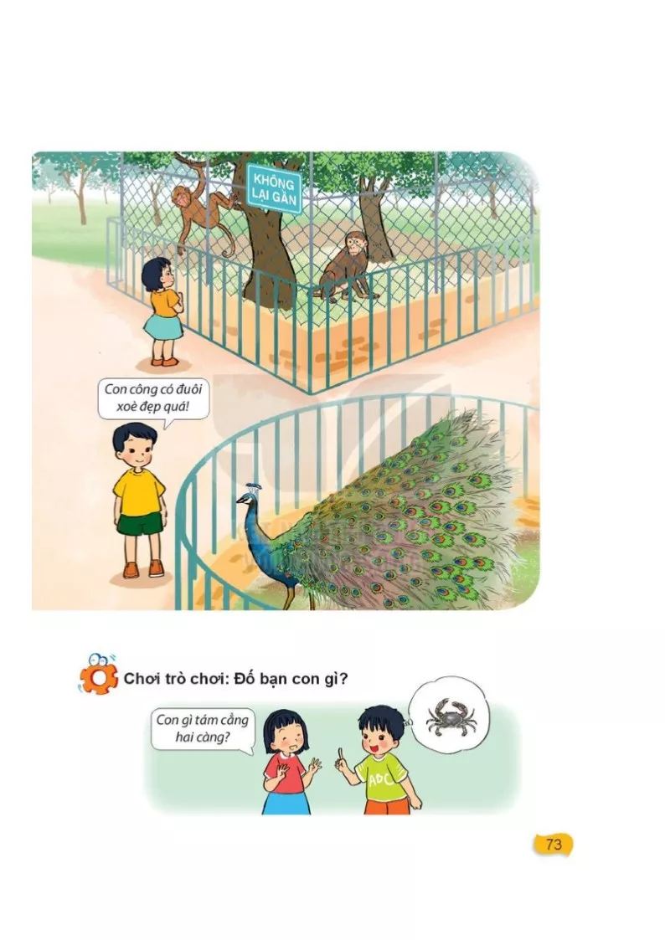

Slide 6
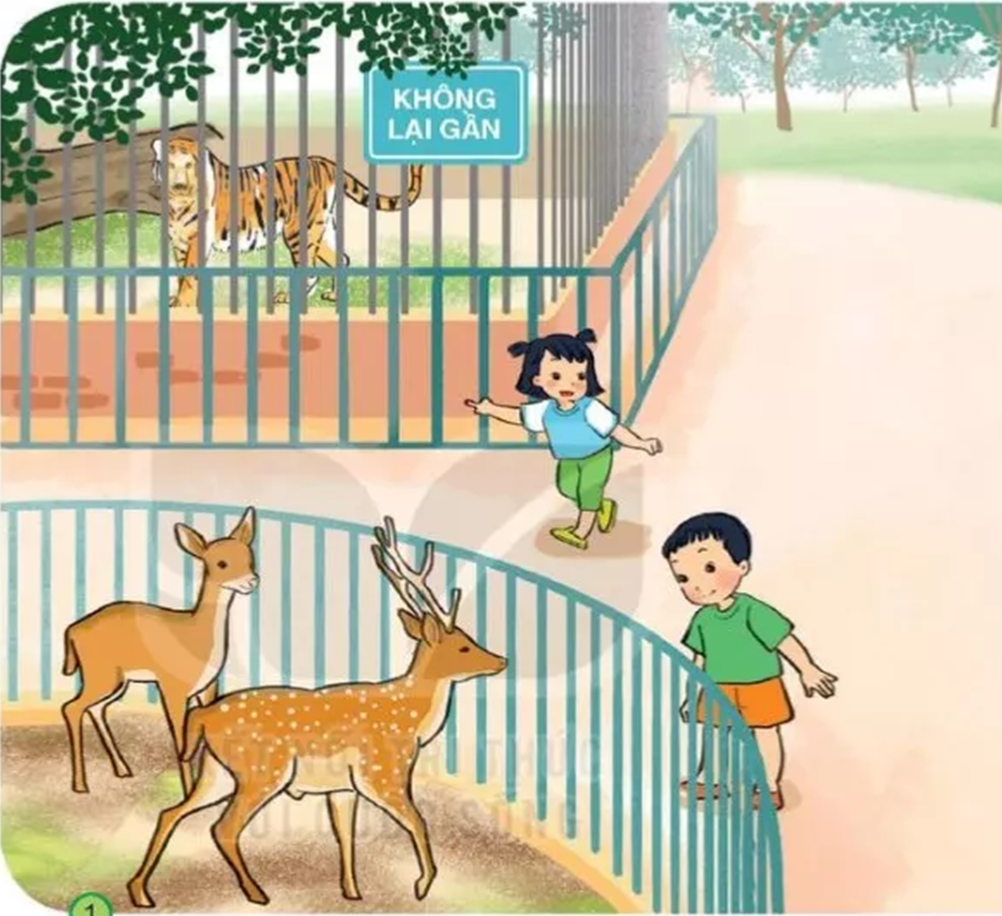
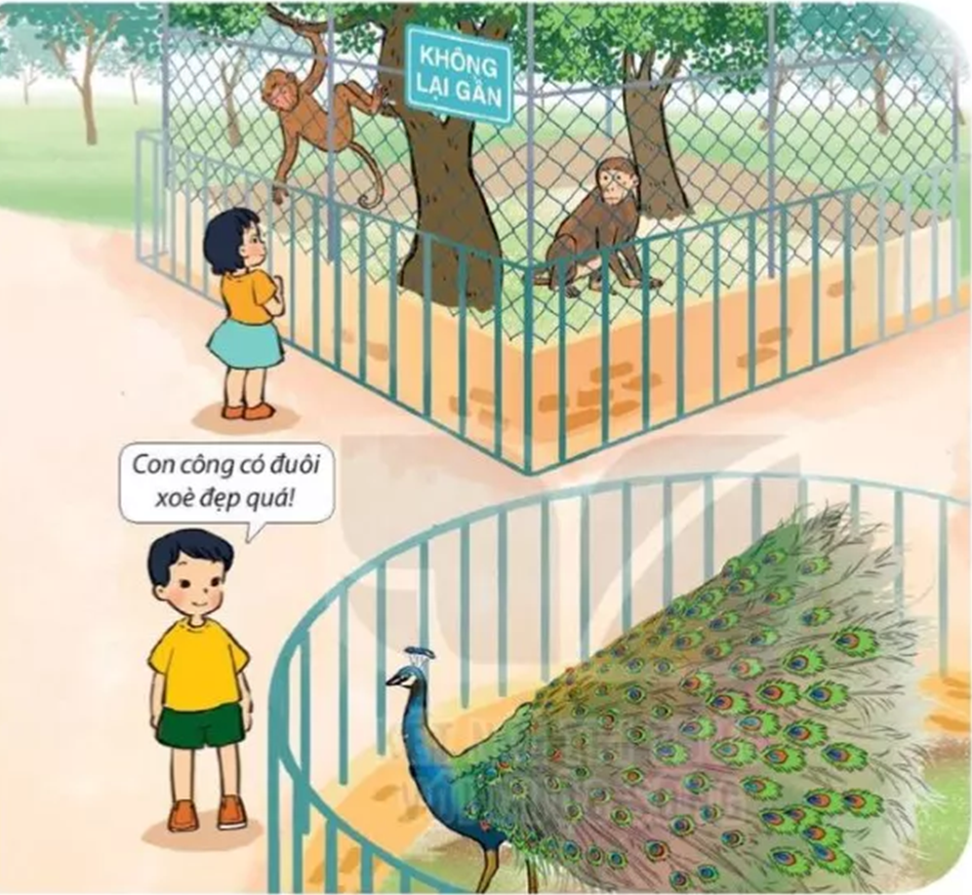
Các con vật gồm:
Con Công
Con Hươu
Con Hổ
Con Khỉ

Slide 7
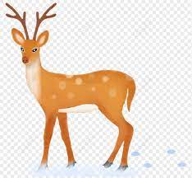
Cái sừng
Cái tai
Cái đuôi
Đôi mắt
Chân
Các sao
Con Hươu

Slide 8
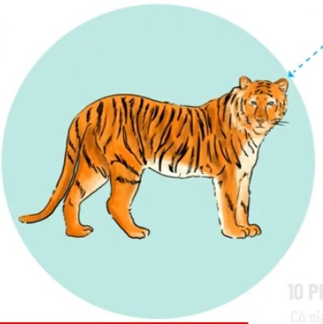
Cái tai
Cái bờm
Đôi mắt
Sọc vằn
Râu
Cái đuôi
Chân
Con Hổ

Slide 9
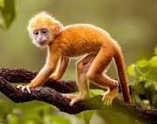
Cái tai
Đôi mắt
Chân
Tay
Cái đuôi
Con Khỉ

Slide 10
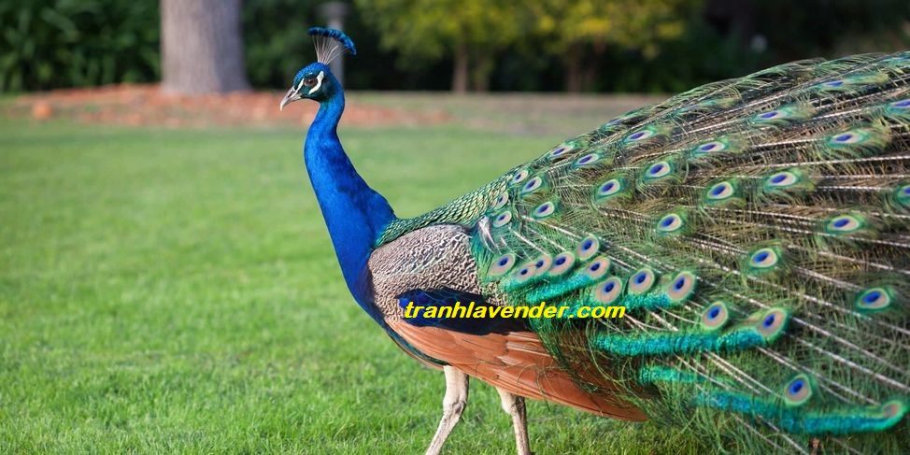
Cái mào
Đầu
Lông bao đuôi
Cổ
Cái đuôi

Slide 11
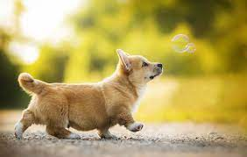
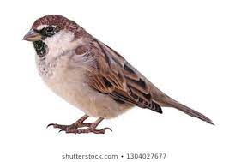
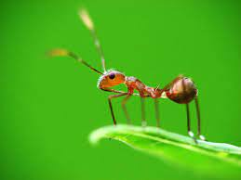

Slide 12


Phần lớn các con vật đều có đầu, thân và cơ quan di chuyển.

Slide 13
Các con vật dưới đây di chuyển bằng gì?
HOẠT
ĐỘNG
2

Slide 14
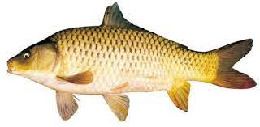
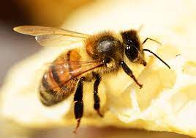
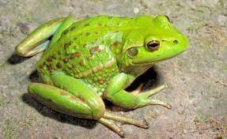
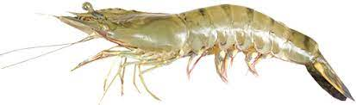
Con Cá
Con Ong
Con Ếch
Con Tôm
Vây
Cánh
Chân
Chân

Slide 15
THỰC HÀNH

Slide 16
TRÒ CHƠI
ĐỐ BẠN CON GÌ?

Slide 17
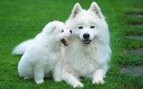
Thường nằm đầu hè
Giữ nhà cho chủ
Người lạ nó sủa
Người quen nó mừng
Là con gì?
Con Chó

Slide 18
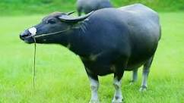
Con gì ăn cỏ
Đầu có 2 sừng
Lỗ mũi buộc thừng
Kéo cày rất giỏi
Là con gì?
Con Trâu

Slide 19
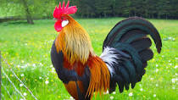
Con gì mào đỏ
Gáy ò ó o
Từ sáng tinh mơ
Gọi người thức giấc
Là con gì?
Con gà trống

Slide 20
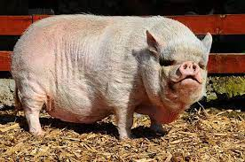
Con gì ăn no
Bụng to mắt híp
Mồm kêu ụt ịt
Nằm thở phì phò
Là con gì?
Con heo

Slide 21
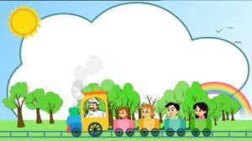
BUỔI HỌC HÔM NAY ĐẾN ĐÂY LÀ KẾT THÚC

